Slide 1
ATLETSKI SAVEZ SRBIJE STRUČNI SAVET
Seminar za trenere: PERIODIZACIJA TRENINGA ATLETIČARA
BEOGRAD, 2019.

Slide 2
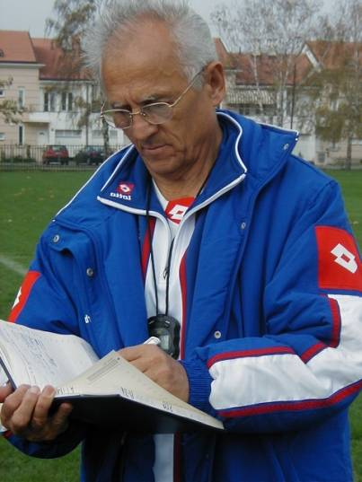
Prof. dr MITHAT BLAGAJAC E-mail: mitablagajac@gmail.com GSM: 064/538-19-77

Slide 3
Seminar za trenere:
PERIODIZACIJA TRENINGA ATLETIČARA
Prva od osam tema

Slide 4
Čovek je svesno biće – planira, predviđa, svesno upravlja svojim ponašanjem i delovanjem. Ne dozvoljava da ga rukovode nagoni, refleksi i nasumične reakcije.
PRIČA O TEGLI I TENISKIM LOPTICAMA
svaka trenažna jedinica je tegla,
svaki trenažni dan je tegla,
svaki mikrociklus treninga je tegla,
svaki makrociklus treninga je tegla,
svaka godina treniranja tegla je tegla
u koju, nejpre stavimo najvažnije trenažne programe

Slide 5
ZAŠTO ? POURQUOI? VHY? ПОЧЕМУ?
POR QUE? 為什麼？
Vrsta trenažne aktivnosti – zašto?
Trajanje trenažne aktivnosti – zašto ?
Broj ponavljanja trenažne aktivnosti – zašto?
Trajanje oporavka između trenažni aktivnosti – zašto ?
Broj trenažnih aktivnosti u seriji – zašto?
Broj serija – zašto ?
Trajanje oporavka između serija – zašto?
Trajanje oporavka između dva treninga – zašto ?
ZAŠTO ?

Slide 6
PERIODIZACIJA TRENINGA se bazira:
zakonitosti treninga, zamora, odmora, oporavka – superkompenzacije,
zakonitosti adaptacije, deadaptacije, preadaptacije,
fiziološki principi treninga,
zakonitosti – dinamike treninga motoričkih i funkcionalnih sposobnosti,
zakonitosti dinamike uzrasnog razvoja i senzitivnih faza (tema posebnog seminara)

Slide 7
POSEBNA TEMA: uzrasna periodizacija
treba da bude usaglašena sa senzitivnim fazama razvoja pojedinih motoričkih i funkcionalnih sposobnosti i karakteristika rasta i razvoja

Slide 8
PERIODIZACIJA:
U okviru trenažnog opterećenja (odnos opterećenja i oporavka)
u okviru trenažne jedinice,
u okviru trenažnog dana,
u okviru mikrociklusa treninga,
u okviru mezociklusa treninga,
u okviru makro ciklusa treninga
SPECIFIČNO ZA SVAKU ATLETSKU DISCIPLINU

Slide 9
VRSTE PERIODIZACIJE:
LINEARNA PERIODIZACIJA: (obim veliki, intenzieta mali),
OBRNUTA LINEARNA PERIODIZACIJA: (intenzitet veliki, obim mali),
VALOVITA PERIODIZACIJA: (variranje valovito se smanjuju i povećavaju ekstenzitet i intenzitet),
BLOK PERIODIZACIJA

Slide 10
FIZIOLOŠKE ZAKONITOSTI KOJE BITNO UTIČU NA PERIODZACIJU TRENINGA

Slide 11
TRENING, ZAMOR, OPORAVAK

Slide 12
OSNOVNI BIORITAM
aktivnost - odmor,
naprezanje - opuštanje
ekscitacija - inhibicija
kontrakcija - labavljenje
sistola - dijastola
kalabolizam - anabolizam
trening - oporavak

Slide 13
odnos opterećenja i oporavka je
fiziološka suština sportskog treninga

Slide 14
OPTIMALAN ODNOS OPTEREĆENJA I OPORAVKA
Trenira se kontinuirano - smenjuju se intervali rada – opterećenja i odmora - oporavka
Intervali opterećenja = stimulacijski faza,
Intervali odmora – oporavka = regeneracijska faza
OPORAVAK = obnavljanje organizma u energetskom, funkcionalnom, nervno-mišićnom, mentalnom i emocionalnom smislu,
Faza oporavka – uspostavi povišenu radnu sposobnost (superkompenzacija ili nadkompenzacija) – kao izraz potpune spremenosti za naredni trening.

Slide 15
HETEROHRNOST PROCESA OPORAVKA
procesi zamora i oporavka u različitim organima odvijaju se različitom brzinom,
obnavljanje pojedinih fizioloških funkcija odvija se heterohrono,
heterohrono se odvija i oporavak i superkompenzacija različitih biohemijskih ingredienata u mišićima,
zato i trajanje odmora – oporavka zavisi od konkretnih zadataka svakog treninga.
Notes:
15

Slide 16
Vreme obnavljanja biohemijskih procesa posle naporne mišićne aktivnosti
PROCESI VREME OBNAVLJANJA
Obnavljanje rezervi kiseonika 10-15 sec.
Obnavljanje alaktatnih anaerobnih
rezervi u mišićima 2-5 min.
Otplata alaktatnog kiseoničkog duga 3-5 min.
Odstranjenje mlečne kiseline 0,5-1,5 sati
Otplata laktatnog kiseoničkog duga 0,5-1,5 sati
Resinteza unutarmišićnih rezervi glikogena 12-48 sati
Obnavaljanje rezervi glikogena u jetri 12-48 sati
Pojačanje induktivne sinteze strukturnih proteina 12-72 sati

Slide 17
VREME OPORAVKA ZA RAZLIČITE FIZIČKE AKTIVNOSTI
Izdržljivost (aerobni kapaciteti) 24 - 30 sati
Izdržljivost (aerobna moć) 40 - 48 sati
Anaerobna alaktatna brzina 24 sati
Anaerobna laktatna brzina 48 - 72 sati
Maksimalna mišićna snaga 40 - 48 sati
Brzina – snaga (eksplozivnost) 24 - 36 sati
Notes:
17

Slide 18
Potrebno vreme za superkompenzaciju
Oporavak posle treninga:
brzinske izdržljivosti 60 – 72 sata,
opšte aerobne izdržljivosti i izdržljivosti u snazi – 48 – 60 sati,
treninga snage – 36 – 48 sati,
treninga brzine 24 – 36 sati.
Primena farmakoloških sredstava oporavka mogu skratiti ove rokove – ubrzati proces oporavka

Slide 19
Metode hiperplazije mitohondrija GMV
Model treninga za povećanje oksidativnog potencijala GMV karakteriše:
Prvo, kratko trajanje aktivnosti. Ako anaerobna aktivnost nije povezana sa visokim zakiseljenjem (opterećenja tipa snage) tada ne treba da traje duže od 10 sek. (bolje je kraće),
ako je to anaerobna aktivnost tipa snage (skokovi iz počučnja, ubrzanja) tada aktivnost može da traje 30-40 sek,
ako se izvodi aktivnost aerobnog karaktera bez snažnog zakiseljenja (ravnomerno trčanje na nivou PANO), tada može da traje 2 – 4 min.

Slide 20
Oporavak kod ovog modela treninga
Važno je obezbediti optimalan oporavak - treba mišićima dati da „prodišu“:
pri kratkotrajnoj intenzivnoj aktivnosti (koja traje nekoliko sek.) odmor treba da bude 45 sek. do 2 min.,
pri aktivnostima srednjeg intenziteta i trajanja (30 – 40 sek.) potrebna je pauza za aktivan odmor u trajanju 2 – 5 min.,
pri relativno dugotrajnom opterećenju (u trajanju 2 – 4 min.) poželjan je aktivan odmora 5 – 10 min.
Vreme aktivnog odmora je duže, od trajanja opterećenja.

Slide 21
Broj prilaza (ponavljanja)
Broj prilaza (ponavljanja) takođe zavisi od karaktera aktivnosti:
Ako aktivnost traje nekoliko sek. broj ponavljanja je 30 – 40 puta,
ako opterećenje traje 30 - 40 sek., optimalno je 10 - 20 ponavljanja,
ako se radi u intervalima trajanja 2 – 4 min, tada se oni ponavljaju ne više od 10 puta.

Slide 22
Metode hiperplazije miofibrila OMV
Složenost razvijanja oksidativnih vlakana je tome što one ne žele da se zakiseljuju,
Da bi se savladala ta prepreku izvode se vežbe bez labavljenja (ili sa dodatnim naprezanjem) i sa ograničenom amplitudom pokreta,
Naprezanja nisu velika, ali ako mišić nema mogućnosti da eleminiše zakiseljnenje tada je i to dovoljno opterećenje da izazove hiperplaziju

Slide 23
Metode hiperplazije miofibrila OMV
U tu svrhu se izvode super serije: 40 sek. – aktivnost + 40 sek. – oporavak, i 3 – 6 puta u jednoj seriji.
Broj serija – od 1 – 3 (program za održavanje sposobnosti), do 4 – 9 serija (program za razvoj sposobnosti).
Broj serija se prilagođava nivou sposobnosti sportiste,
Važno je da, na kraju svake super serije, u poslednjim sekundama, treba da bude teško, a na kraju poslednje superserije treba da dođe do otkaza, kao simptom mišićnog stresa.

Slide 24
REAKCIJE ORGANIZMA NA PRIMENJENA OPTEREĆENJA TREBA POSMATRATI CELOVITO - HOLISTIČKI
reakcije organizma – pokazatelji koji se povećavaju (puls, laktati, nivo hormona korizola, ureje u krvi idr),
reakcije organizma – pokazatelji koji se snižavaju (telesna masa, hidratacija, oksidacija, nivo glikogena, aktiviranje insulina).
Proces superkompenzacije glikogena najbolje ilustruje ciklus treninga (opterećenje, stres, zamor) i ciklusa oporavka (obnavljanje glikogena).

Slide 25
DINAMIKA I INTENZITET PROCESA
Dekompenzacije (zamor, iscrpljenje = katabolizam),
Kompenzacije (oporavak, obnavljanje = anabolizam)
Superkomenzacije (nadoporavak, povećana radna sposobnost = anabolizam),
Rekompenzacije (ponovno vraćanje stanja organizma na početni nivo).

Slide 26
OPTIMALAN ODNOS OPTEREĆENJA I OPORAVKA (RADA I ODMORA)
Naredni trening može da se provodi:
Prekasno – u fazi rekompenzacije, nakon što se izgube efekti prethodnog treninga,
Prerano – u fazi subkompenzacije, pre potpunog oporavka organizma od prethodnog treninga,
Pravovremeno – u fazi superkompenzacije, nakon obnavljanja povećane radne sposobnosti, kao efekta prethodnog treninga.

Slide 27
MODEL SUPERKOMPENZACIJE
sposobnosti
utakmica ili trening
trening
oporavak
superkompenzacija
zamor - pad sposobnosti
kompenzacija

Slide 28
Zakon superkompenzacije
Zakon superkompenzacije je primenjiv za sve biološka jedinjenja i strukture, koje se u određenoj meri rashoduju ili narušavaju pri mišićnoj aktivnosti i resintezuju se u toku odmora.
Tu spadaju: kreatinfosfat, glikogen, strukturni i fermentni proteini, fosfolipidi, ćelijske organele (mitohondrije, lizosomi).

Slide 29
MODEL KOMPENZACIJE
treniranost
sledeći trening
trening
oporavak
superkompenzacija
zamor - pad sposobnosti
kompenzacija

Slide 30
MODEL SUPKOMPENZACIJE
Nivo treniranosti
sledeći trening
trening
oporavak
Trening u uslovima subkompenzacije vodi ka pretreniranosti
zamor - pad sposobnosti
kompenzacija

Slide 31
OPTIMALAN ODNOS OPTEREĆENJA I OPORAVKA (RADA I ODMORA)
Ako se naredni trening provodi često u fazi subkompenzacije – nepotpunog oporavka, to dovodi do hronične pretreniranosti

Slide 32
VREMENSKA DINAMIKA SUPERKOMPENZACIJE
Veoma je važno poznavati specifičnost i vremensku dinamiku svakog vida superkomepenzacije, posle pojedinačnih treninga različite usmerenosti.
Dinamika superkompenzacijskog vala, posle treninga brzine, drugačija je za ponovljeni trening brzine ili trening anaerobne ili aerobne izdržljvosti.
Praktično – posle maksimalnog treninga brzine već posle 6 sati može se realizovati trening aerobne usmerenosti, a naredni trening usmeren na brzinske kvalitete potreban je oporavak od 30 – 36 sati.

Slide 33
Dinamika superkompenzacije
Posle resinteze energetskih rezervi značajno se pojačavaju procesi resinteze fosfolipida i proteina, naročito posle vežbi snage, koja je praćena njihovim značajnim raspadom.
Obnavljanje nivoa strukturnih i fermentnih proteina odvija se u narednih 12 do 72 časova. (testesteron, somatotropin)

Slide 34
VREME SUPREKOMPENZACIJE:
miofibrile – formiraju se za 10–15 dana,
mitohondrije - formiraju se za 10–20 dana,
glikogen — obnavlja se 2–3 dana.

Slide 35
OPORAVAK POSLE MARATONA
Maratonsko trčanje ima negativan efekat i po imuni sistem, trkače čini podložnijim raznim virusima i prehladama,
Oporavak imunog sistema traje oko tri dana - potrebno dovoljno odmora, svežeg voća, povrća i optimalna rehidracija,
Za svaku pretrčanu milju potreban je jedan dan odmora. To znači 26 dana za optimalan oporavak posle maratona.
Notes:
35

Slide 36
MARATON OPORAVAK
Maratonska trka predstavlja ozbiljan izazov za organizam i zahteva odgovarajući oporavak,
Organizmu je potrebno dovoljno vremena da se oporavi, jer dugotrajno trčanje predstavlja veliki napor za mišiće i ceo organizam - izaziva zamor i inflamaciju.
Mišićima je potrebno oko dve nedelje za optimalan oporavak posle trke, preopterećenim zglobovima i tetivama i više od toga,
Saniranje oksidativnog oštećenja ćelija zahteva od sedam do deset dana.
Notes:
36

Slide 37
ZAKONITOSTI ADAPTACIJE - OPREDELJUJU PERIODZACIJU TRENINGA

Slide 38
ADAPTACIJA
PREADAPTACIJA
DEADAPTACIJA

Slide 39
FIZIOLOŠKA ADAPTACIJA
sveukupnost fizioloških reakcija organizma kojima se obezbeđuje njegovo uravnotežavanje sa postojanim ili promeniljivim uslovima sredine,
sposobnost adaptacije neraskidivo je povezana sa zakonitošću – homeostazom - sposobnošću organizma da održava postojanost unutrašnje sredine i stabilnost funkcionalnih sistema,
u jedinstvu ta dva principa, koji karakterišu žive organizme, leži osnova razvoja čoveka,

Slide 40
ADAPTACIJA, PREADAPTACIJA, DEADAPTACIJA
Adaptacija - racionalno modelovan i optimalno doziran trening značajno povećava funkcionalne sposobnosti svih ograna i sistema organizma,
Primena prekomernih opterećenja, prekomerna mobilizacija funkcionalnih i strukturnih rezervi organizma, bez adekvatnog oporavka, dovodi do preadaptacije - ispoljavanja i habanju funkcionalnih sistema,
Deadaptacija - prekid treniranja ili primena niskih opterećenja, koji ne mogu obezbediti podržavanje dostignutog nivoa adaptacionih promena.

Slide 41
ADAPTACIJA, PREADAPTACIJA, DEADAPTACIJA
Samo se uslovno može govoriti o deadaptaciji, kao nečem suprotnom od procesa adaptacije. Reč je o istom procesu prilagaođavanja organizma, u prvom slučaju, na povećan nivo aktivnosti i povećane zahteve, a u drugom, o adaptaciji na neaktivnost, na oslobađanje organizma od sada „nepotrebnih“ funkcionalnih i strukturnih promena

Slide 42
PERIODIZACIJA TRENINGA
treba da obezbedi najracionalniji i sistem i proces treninga koji će rezultirati efektivnim, pravovremenim i racionalnim sistemom svih vrsta adaptacije na trenažna i takmičarska opterećenja.

Slide 43
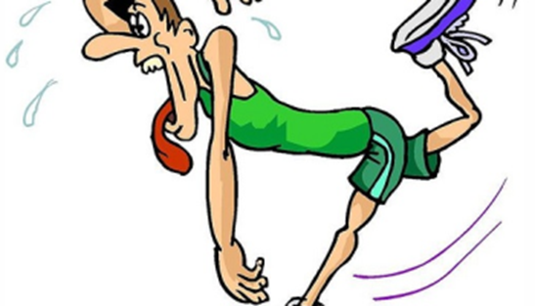
Prelazni period

Slide 44
VRSTE ADAPTACIJE
Nervno-mišićna adaptacija,
Kardio-vaskularna adaptacija,
Metabolička adaptacija,
Motorička adaptacija,
Tehnička adaptacija,
Taktička adaptacija,
Socio-psihološka adaptacija,
Situaciona adaptacija.

Slide 45
1.
NERVNO – MIŠIĆNA ADAPTACIJA
2.
KARDIO-VASKULARNA ADAPTACIJA
8.
SITUACIONA ADAPTACIJA
VRSTE - SISTEM KINEZIOLOŠKE
ADAPTACIJE
3.
METABOLIČKA ADAPTACIJA,
7.
SOCIO-PSIHOLOŠKA ADAPTACIJA
6.
TAKTIČKA ADAPTACIJA
4.
MOTORIČKA ADAPTACIJA
5.
TEHNIČKA ADAPTACIJA

Slide 46
svaka od navedenih adaptacija bazira se na specifičnim biomedicinskim zakonitostima i ima svoju dinamiku realizacije, te zahteva specifična sredstva, metode i periodizaciju za njenu racionalnu realizaciju.

Slide 47
NIVOI KINEZIOLOŠKE ADAPTACIJE
Na nivou ličnosti
Na nivou organizma
Na nivou organa i sistema
Na nivou ćelije i tkiva

Slide 48
NERVNA ADAPTACIJA
Nervna adaptacija:
povećanje broja agažovanja motornih jedinica,
poboljšanje sinhronizacije aktivnosti motornih jedinica,
smanjenje koaktivacije mišića agonista i antagonista
smanjenje autogene inhibicije – omogućava dostizanje većeg nivoa snage,

Slide 49
MIŠIĆNA ADAPTACIJE
mišićna hipertrofija,
mišićna hiperplazija,
transformacija fibrila,
adaptacija mišićno-zglobnog aparata.
Hipertrofija fibrila – povećanje veličine fibrila – sinteza proteina dovodi do hipertrofije (dostiže vrh 24 nakon treninga i ostaje povećana 48 sati),
Hiperplazija fibrila – povećanje broja deobom kod ekstremnih treninga superopterećenjem,
Transformacija fibrila – moguće je da se fibrile tipa II x transformišu u tip II a

Slide 50
MIŠIĆNA ADAPTACIJE
Posle treninga snage – inicijalni prirast snage je rezultat nervne adaptacije, kasnije povećanje snage rezultat je mišićne adaptacije, (veza metabilička adaptacija),
Značajna hipertrofija postiže se nakon 8 nedelja treninga snage,
Najveći prirast čiste mišićne mase ne može da bude veći od 0,3 kg nedeljno,

Slide 51
METABOLIČKA ADAPTACIJE
Metabolička adaptacija (aerobni trening 3-5 puta nedeljno za 6 meseci)
maksimalna potrošnja kiseonika – povećanje 15 – 20%,
anaerobni prag - povećanje 15 – 20%,
oksidativni enzimi – povećanje za 25 – 50%,
mioglobin – povećanje za 18 – 25%,
mitohondrije – povećanje za 40%,
kapilari – broj aktivnih kapilara za 29%

Slide 52
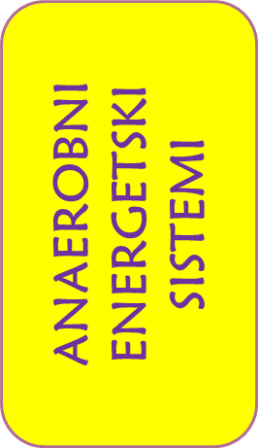
ENERGTESKI IZVORI - resinteza ATP
ATP
MEŠOVITI aerobno-anaerobni sustem
AER0BNI SISTEM
GLIKOLITIČKI SISTEM
KREATINFOSFATNI SISTEM
MYIOKINACE REACTION
AEROBNI ENERGETSKI SISTEMI
MITA BLAGAJAC

Slide 53
DVA OSNOVNA TIPA ADAPTACIJE koji suštinski opredeljuju procese periodizacije
brza (kratkoročna) adaptacija - adaptacioni procesi odvijaju se na nivou već postojećih funkcionalnih sistema,
dugotrajnija adaptacija - procesi adaptacije karakterišu se značajnim i dosta stabilnim morfološkim i funkcionalnim promenama na nivou ćelija, struktura i sistema organizma
mehanizmi brze i dugotrajne adaptacije su različiti

Slide 54
DUGOTRAJNA ADAPTACIJA
Etapa dugotrajne adaptacije odvija se u intervalima odmora (između treninga) i zahteva mnogo vremena,
Biološki smisao dugotrajne adaptacije je formiraju u organizmu strukturno-funkcionalne baze za bolju realizaciju mehanizama brze adaptacije,
dugotrajna adaptacija - priprema organizam za izvođenje narednih trenažnih opterećenja (brze adaptacije) na višem nivou.

Slide 55
DUGOTRAJNA ADAPTACIJA
dugotrajna (stabilna) adaptacija podrazumeva razvoj strukturnih i funkcionalnih sposobnosti organizma,
rezultat je višekratnog sistematskog ponavljanja brzih adaptacionih procesa (brze daptacije)

Slide 56
OSNOVNA USMERENOST DUGOTRAJNE ADAPTACIJE
povećanje brzine procesa oporavka,
povećavanje sadržaja unutarćelijskih organoida: ATP, CP, glikogena, mitohondrija, miohibrila...
usavršavanje mehanizama nervno-humoralne regulacije,
razvijanje rezistentnosti na biohemijske promene (na laktate) do kojih dolazi u organizmu u toku mišićne aktivnosti.

Slide 57
Atletičari – trkači na duge staze koji trče prosečno 100 nedeljno, imaju 40% veću aerobnu snagu, nižu frekvenciju srca, veći dijametar leve komore, veću debljinu zida srčane komore od netreniranih osoba.

Slide 58
ODNOS BRZE I DUGOTRAJNE ADAPTACIJE
brza i dugotrajna adaptacija se, u trenažnom procesu, naizmenično smenjuju i međusobno uzajamno deluju,
tako na primer, brza adaptacija izaziva duboke biohemijske i funkcionalne promene, koje su preduslov za aktiviranje mehanizama dugotrajne adaptacije,
dugotrajna adaptacija, sa svoje strane, povećavajući energetski potencijal organizma, povećava mogućnosti organizma za procese brze adaptacije.

Slide 59
DINAMIKA PROCESA OPORAVKA
svaki mehanizam posle opterećenja počinje se vraćati u normalnu funkciju,
različiti mehanizmi zamora, pa tako i energetski depoi ne obnavljaju se istim tempom,
vreme poluobnavaljanja za CP (kreatin fosfat) iznosi 30 sec, a za glikogen 24 sata,
za uspostavljanje acido-bazne ravnoteže, posle opterećenja koji uzrokuju visoku koncentraciju laktata, potrebno je približno dva sata za vraćanje pH u normalu

Slide 60
PROCESI DEADAPTACIJE
različite motoričke karakteristike snižavaju se različitom brzinom i u različitom stepenu:
najbrže opadaju brzinski kvaliteti – snižava se sportska sposobnost za vežbe maksimalnog i submaksimalnog intenziteta,
nešto sporije opada snaga, brže u dinamičkim nego u statičkim opterećenjima,
mnogo sporije opada izdržljivost na opterećenja srednjeg i umerenog intenziteta
Notes:
60

Slide 61
FIZIOLOŠKI PRINCIPI TRENINGA

Slide 62
Najvažniji Fiziološki principi sportskog treninga koji se baziraju na zakonitostima kineziološke adaptacije – bitni za periodizaciju treninga:
Princip superkompenzacije,
Princip reverzibilnosti,
Princip specifičnosti,
Princip postupnosti,
Princip regularnosti – sistematičnosti,
Princip cikličnosti.

Slide 63
PRINCIP REVERZIBILNOSTI
Adaptacione promene u organizmu, do kojih dolazi pod uticajem fizičkih opterećenja, nisu postojane.
Posle prekida sistematskog trenažnog procesa, ili snižavanja obima trenažnih opterećenja, adaptacione promene se postepeno smanjuju.
Na primer, u mišićima, posle prekida regularnog treniranja, koncentracija kreatinfosfata se snižava sa visokih do običnih vrednosti, smanjuju se sposobnost energetskog sistema, smanjuje se broj miofibrila, broj i veličina mitohondrija.

Slide 64
PRINCIP REVERZIBILNOSTI
visoka sportska sposobnost, distignuta višegodišnjom primenom visokih opterećenja, snižava se posle prekida treniranja ili smanjenja obima trenažnih opterećenja,
Takav gubitak adaptacionih svojstava označava se terminom detreniranost. U osnovi te pojave leži reverzibilnost superkompenzacije – znači superkompenzacija je reverzibilna, privremena pojava.

Slide 65
PRINCIP REVERZIBILNOSTI
Povećavanje energetskih i funkcionalnih potencijala organizma, uslovljeno superkompenzacijom, dosta se brzo smanjuje vraćanjem do polaznog nivoa – pre operećenja,
Ipak često ispoljavanje superkompenzacije postepeno povećava početni nivo važnih hemijskih jedinjenja i unutaćelijskih struktura, koje se održavaju duže vreme,
Iz ovog principa proizilazi još jedan važan zaključak: jednokratno fizičko opterećenje ne može dovesti do povećanja adaptacionih promena,
Za razvoj adaptacije trenažna opterećenja treba da se ponavljaju, dovoljno često, u toku dužeg vremena, i trenažni proces ne treba prekidati.

Slide 66
PRINCIP SPECIFIČNOSTI TRENAŽNOG PROCESA
Adaptacione promene koje se odvijaju u pod uticajem trenažnih opterećenja u velikoj meri zavise od karaktera izvođene mišićne aktivnosti:
Pri preovlađujućoj primeni brzinskih opterećenja u mišićima se intenzivira anaerobni metabolizam – mogućnosti kreatinfosfatne i glikolitičke resinteze ATP,
Trening tipa snage dovodi do povećanja mišićne mase - hipertrofije, na račun pojačane sinteze kontraktilnih proteina (hipertrofija miofibrila),
Trening izdržljivosti povećava sposobnosti aerobnog metabolizma.

Slide 67
PRINCIP SPECIFIČNOSTI TRENAŽNOG PROCESA
Navedene specifičnosti odražavaju se na sve vidove trenažnih efekata.
Posebno su izražene razlike u ispoljavanju kumulativnih efekata,
kod sportista, kod kojih dominiraju brzinsko-snažne aktivnosti, u mišićnim vlaknima postepeno se povećava koncentracija kreatinfosfata i glikogena, broj miofibrila, razvija se sarkoplazmatična mreža. Usled takvih promena dolazi do pomeranja spektra mišićnih vlakana na stranu preovladavanja belih (brzih), što kao krajnji rezultat izaziva hipertrofiju miofibrilarnog tipa. Istovremeno u organizmu sportiste se povećava otpornost na laktate.

Slide 68
PRINCIP CIKLIČNOSTI
Principi superkompenzacije i sistematičnosti ukazuju da je za postizanje adaptacionih promena neophodna primena velikih opterećenja,
Ipak dugotrajna primena opterećenja velikog obima i intenziteta može dovesti do iscrpljivanja biohemijskih i fizioloških rezervi organizma. Zato je, u skladu sa principom cikličnosti, neophodno periode intenzivnih treninga smenjivati sa periodima odmora ili treninga sa primenom opterećenja manjeg obima i intenziteta

Slide 69
Princip cikličnosti
Na osnovu principa cikličnosti vrši se periodizacija godišnjeg ciklusa treninga u mnogim sportovima,
Godišnji ciklus pripreme sportista deli se na periode trajanja nekoliko meseci, različitih po obimu i karakteru trenažnih opterećenja,
Izdvajaju se pripremni, takmičarski, oporavljajući makrociklusi,
Periodi trenažnog ciklusa sastoje se iz etapa – mezokciklusa,
Svaki mezociklus rešava konkretnu trenežne zadatke i doprinosi razvoju specifične adaptacije na karakteristična trenažna opterećenja

Slide 70
Princip cikličnosti
Mogu se izdvojiti mezociklusi usmereni na razvoj brzinsko-snažnih kvaliteta, povećanje izdržljivosti, usavršavanje tehnike i sl.
Sa svoje strane svaki mezociklus se sastoji od nekoliko mikrociklusa – trajanja obično 5 – 7 dana.
Prvih dana mikrociklusa realizuju se intenzivni treninzi, ponekad čak i nekoliko puta dnevno. Takve trenažne jedinice dovode do dubokih biohemijskih i funkcionalnih promena, koje se ne mogu postići jednokratnim treningom.
Završni deo mikrociklusa usmeren je na procese oporavka. Zahvaljujući značajnoj dubini promena u organizmu dolazi do izražene suprekompenzacije.

Slide 71
PRINCIP CIKLIČNOSTI
Efektivnosti procesa oporavka doprinosi punovredna, kvalitetna ishrana i različita sredstva koja ubrzavaju procese oporavka. Novi mikrociklus počinje u fazi superkompenzacije, koja je izazvana prethodnim mikrociklusom, kada je i najveći motorički potencijal sportiste. Tada je moguća primena još većih opterećenja, što treba da obezbedi još veći nivo i duže trajanje superkompenzacije.
Prema tome, trening se, u svakom mikrociklusu, realizuje po principu negativnog uzajamnog delovanja opterećenja, a između mikrocikusa postoji pozitivno uzajamno delovanje opterećenja.

Slide 72
PRINCIP CIKLIČNOSTI
U godišnjoj periodizaciji trenažnog procesa obično se izdvajaju pripremni, takmičarski i prelazni period treninga
Opterećenje se raspoređuje na približno sledeći načina:
veliko opterećenje – 33 trenažne jedinice,
srednje opterećenje – 86 trenažnih jedinica,
niska opterećenja – 23 trenažne jedinice.
Prosečno ukupan broj trenažnih jedinica zajedno sa takmičenja – specifična za svaku sportsku disciplinu

Slide 73
96/176

Slide 74
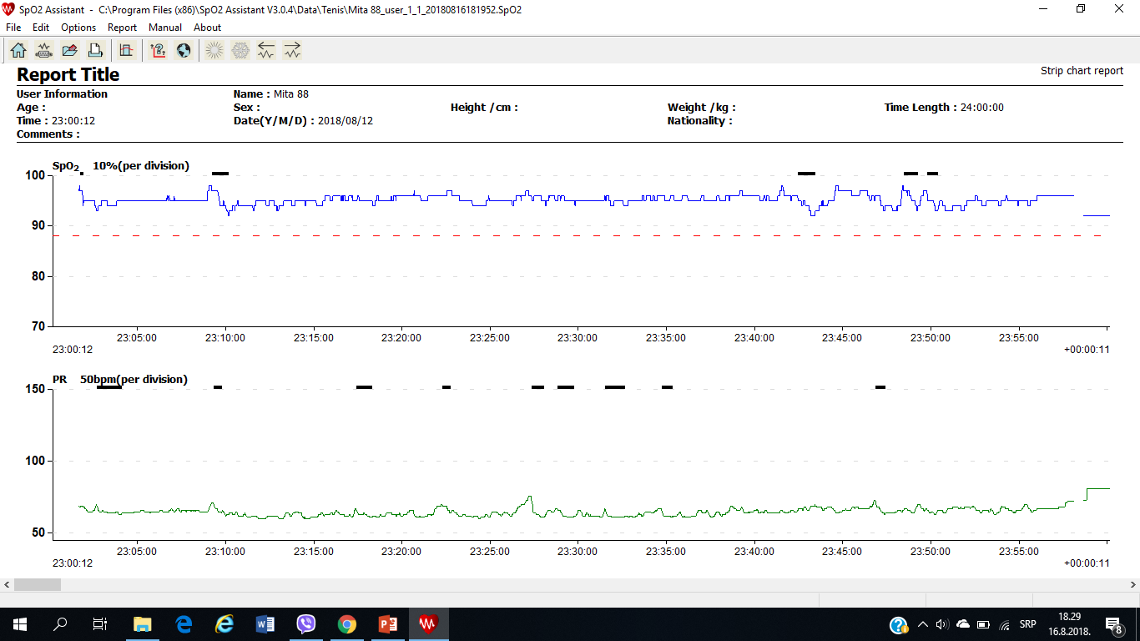
DINAMIKA OKSIGENACIJE I PULSA

Slide 75
USMERENOST TRENINGA | INTENZITET | TRAJANJE OPTEREĆENJA | OPORAVAK IZMEĐU SERIJA | BROJ SERIJA
Alaktatni anaerobni intenzitet | Maksimalan | 7-10 sek. | 2-5 min. | 5 - 6
Alaktatni anerobni kapacitet | Maksimalan | 7-10 sek. | 0.3-1.5 min. | 10 - 12
Laktatni anaerobni intenzitet | Visok | 20-30 sek. | 6-10 min. | 3 - 4
Laktatni anaerobni kapacitet | Visok | 40-90 sek. | 5-6 min. | 10 - 15
Aerobni intenzitet | Na nivou VO2/max. | 0.5-2.5 min. | 0.5-3 min. | 10 - 15
Aerobni kapacitet | Na nivou VO2/max | 1-6 min. | 1-6 min. | Više od 10

Slide 76
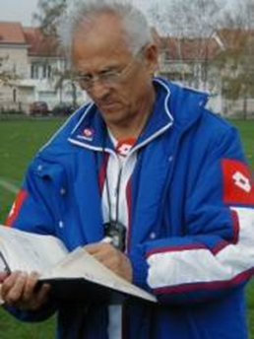
Hvala na pažnji !!
PITANJA ?

